Slide 1
SERVERLESS · AWS LAMBDA + DYNAMODB
Todo List Serverless
Terraform + AWS Lambda + DynamoDB · Vite + React en Vercel
Gustavo Uval · 26 de septiembre de 2026

Slide 2
OBJETIVO DEL PROYECTO
Una lista de tareas 100% serverless
☁
Arquitectura serverless
🗄
DynamoDB
Sin servidores que mantener: pago por uso, escalado automático.
Base de datos NoSQL gestionada, capacidad on-demand (PAY_PER_REQUEST).
🔌
API Gateway v2 + Lambda
🖥
Frontend en Vercel
Backend expuesto como HTTP API con CORS, sin servidor propio.
Vite + React desacoplado del backend, unidos por una API pública.

Slide 3
ARQUITECTURA
De la web a la base de datos, en 4 saltos
Vite + React
API Gateway v2
AWS Lambda
DynamoDB
Vercel
HTTP API + CORS
Python 3.12
todo-tasks
Todo lo anterior definido como código en terraform/ (lambda.tf, dynamodb.tf, apigateway.tf, iam.tf, outputs.tf).
Modelo de datos: { id (UUID), title, completed, createdAt, updatedAt }

Slide 4
STACK TECNOLÓGICO
Cada pieza, la herramienta justa
Backend
AWS Lambda · Python 3.12 · handler único como mini-router
Base de datos
DynamoDB · tabla todo-tasks · PK id (String) · PAY_PER_REQUEST
Endpoint
API Gateway v2 (HTTP API) · CORS habilitado
IaC
Terraform · terraform/ (provider, iam, lambda, dynamodb, apigateway, outputs)
Frontend
Vite + React + TypeScript + Tailwind v4 · estética editorial (Playfair/Lora)
Hosting frontend
Vercel · plan Hobby · despliegue automático desde GitHub

Slide 5
CONTRATO DE LA API
5 operaciones, un único handler
Método
Ruta
Acción
GET
/tasks
Listar tareas
POST
/tasks
Crear tarea
GET
/tasks/{id}
Obtener tarea
PUT
/tasks/{id}
Actualizar (title / completed)
DELETE
/tasks/{id}
Eliminar tarea

Slide 6
DECISIONES DE DISEÑO
Lo que casi sale mal (y cómo se resolvió)
1
API Gateway v2, no Function URL
La Function URL pública de Lambda devolvía 403 por el nuevo "Block Public Access" de AWS (2024). Migrar a API Gateway v2 resolvió el acceso público.
2
IAM de mínimo privilegio
El rol de la Lambda solo tiene PutItem/GetItem/UpdateItem/DeleteItem/Scan sobre la tabla todo-tasks — nunca dynamodb:* ni Resource "*".
3
Sin URLs hardcodeadas
El frontend recibe la URL de la API vía terraform output → VITE_API_URL. El código fuente nunca lleva la URL escrita a mano.

Slide 7
COSTES
Generar cuesta céntimos; desplegar, cero
≈ $1–2
$0 /mes
$0 /mes
Generación con IA
AWS (backend)
Vercel (frontend)
Claude Sonnet 5 · sesión completa de desarrollo
Lambda + DynamoDB + API Gateway, dentro de capa gratuita
Plan Hobby — más que suficiente para esta SPA
Detalle completo de tarifas (AWS, Vercel, Anthropic) en doc/COSTOS.md.

Slide 8
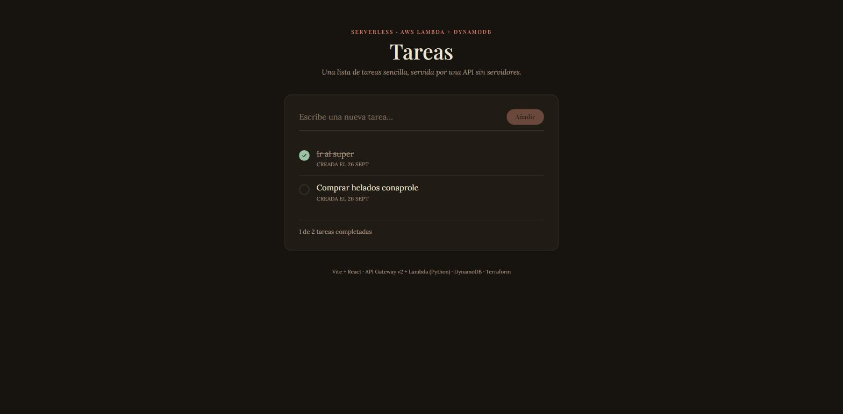
DEMO
La web, funcionando en producción
✓
Crear, completar, editar y borrar tareas
CRUD completo contra la API real desde el navegador.
✓
Backend real de extremo a extremo
Vercel → API Gateway v2 → Lambda → DynamoDB, sin mocks.
✓
Probado en red local y en producción
vite --host + IP LAN, y la URL pública de Vercel.

Slide 9
CHECKLIST DEL ENUNCIADO
Todo lo pedido, cumplido
✓
Infraestructura 100% Terraform
✓
Web en Vite consumiendo la API
✓
Lambda con acceso público (vía API Gateway v2)
✓
Diseño profesional (editorial, Tailwind)
✓
DynamoDB accesible desde la Lambda
✓
Lista de tareas y operaciones presentadas
✓
IAM sin problemas de permisos (mínimo privilegio)
✓
Subido a GitHub
✓
Probado con terraform apply -auto-approve
✓
Desplegado en Vercel

Slide 10
Enlaces
Gracias
Repositorio
github.com/gusuval/1.4.50-aws-lambda-vite
Frontend en producción
frontend-zeta-seven-28.vercel.app
API pública
egrruvkr3c.execute-api.us-east-2.amazonaws.com

